Slide 1

Dart
h Vader
Paradigmas da Programação EP2
Giovanna Paiva Alves
Matheus Sanchez Duda

Slide 2
Dart
Introdução
Desta vez iremos falar sobre algumas funções da que podemos fazer em Dart, e mostrar uma aplicação com elas, criando uma Query
Função pura
Função de alto ordem
Função parcial/currying
Função
Map
Reduce
Filter

Slide 3
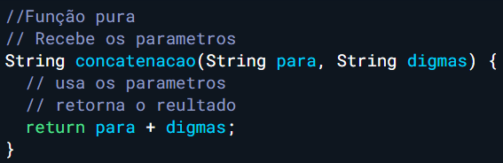
Função
Pura
A função pura é a qual já conhecemos.
A função padrão.
Onde recebe argumento e utiliza-os, retornando o resultado da tarefa que foi designada a ela.
Não podendo alterar uma variável global
Nem chamar uma função

Slide 4
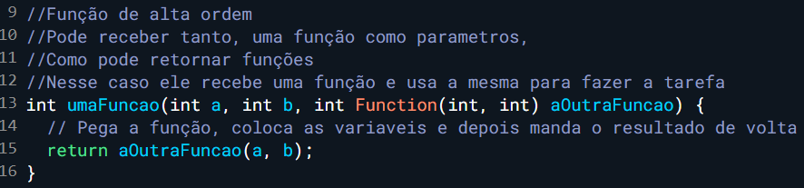
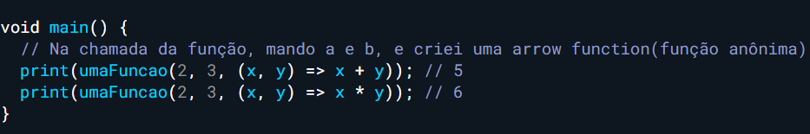
Função
Alta Ordem
A função de alta ordem é uma função que delega tarefas para outra função.
Ela pode receber e retornar funções.

Slide 5
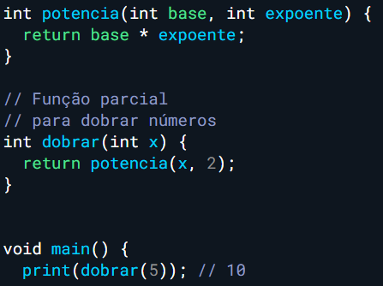
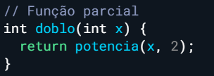
Função
Parcial
A função parcial é uma função que manda os argumentos de forma parcelada.
Não mandando todos os argumentos de uma vez
É mais usada quando queremos formar coisas especificas.

Slide 6
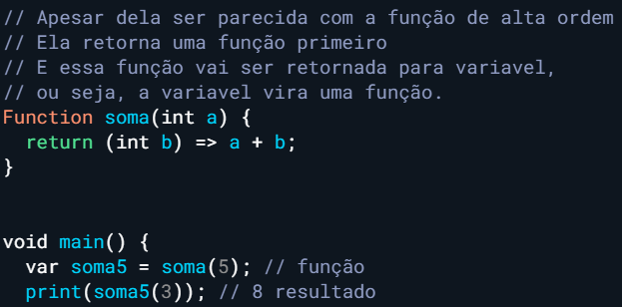
Função
Currying
A função currying, é muito parecida com a de parcial, recebendo argumentos parcelados.
Porem nesse caso, ela retorna funções, colocando função dentro de função, até que chegue ao return principal.
Vai armazenando assim as informações até chamar a principal.
Transformar uma função que poderia receber três parâmetros de uma vez em uma sequência de funções unárias

Slide 7
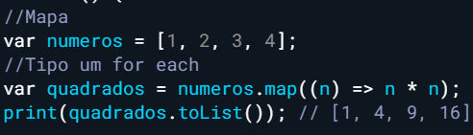
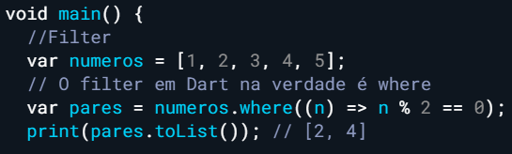
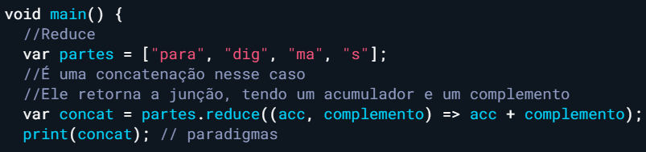
Função
Map
Filter
Reduce

Slide 8
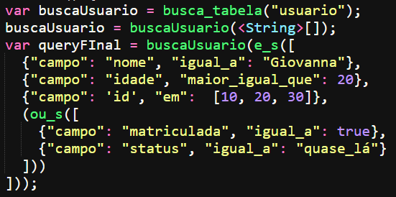
Construindo uma Query
Objetivo
Entrada
Query Builder para Clojure em que o usuário possa ir incluindo aos poucos detalhes das query e este fazer um select
Saída
SELECT * FROM usuario WHERE nome = Giovanna AND idade >= 20 AND id IN [10, 20, 30] AND (matriculada = true OR status = quase_lá)

Slide 9
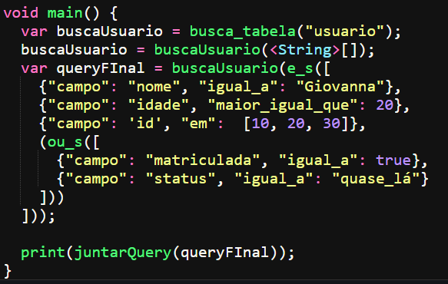
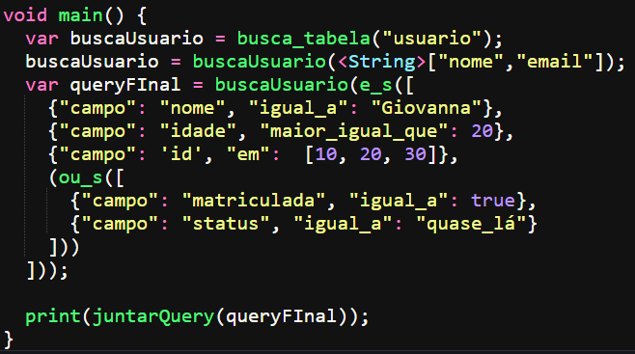
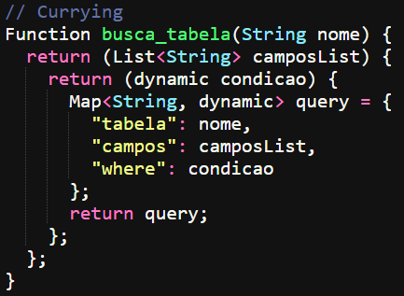
Código
Construindo uma Query
Primeiro pensei na main, como que seria a chamada das funções para juntar as partes. Me levando a criação do busca_tabela.
Essa função retorna uma função.
Para que eu coloque os campos.
Depois vem mais uma função onde eu coloco a parte do WHERE
Usando funções:
Puras
Parciais
Alta Ordem
Currying
Map
Reduce
Filter

Slide 10
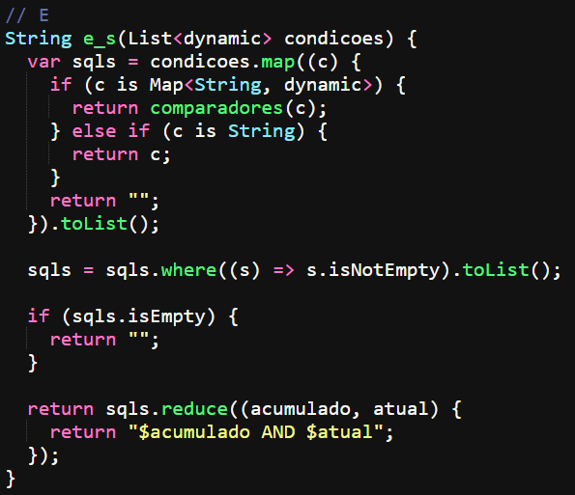
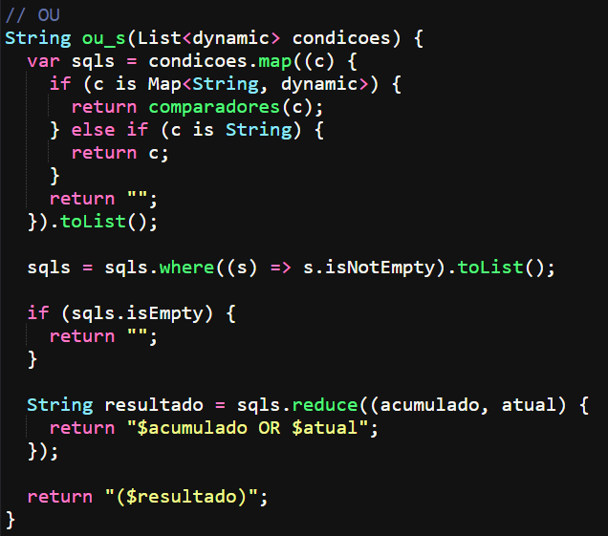
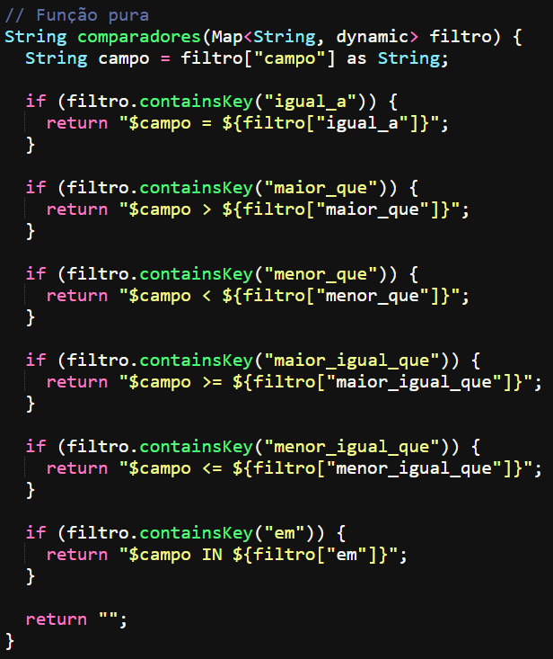
Construindo uma Query
Código
Na parte de WHERE mandamos duas funções sendo opcional, pois o Where é opcional.
Nessas fazemos o adicionar AND ou OR na query com o que temos, verificando os comparadores, que é uma função.

Slide 11
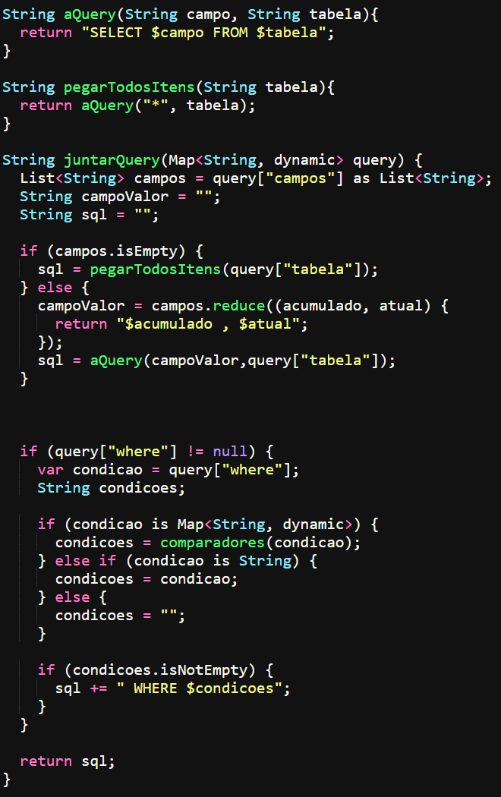
Construindo uma Query
Código
Depois de pegar as informações que preciso e colocar um tópicos,
tabela, campo e where,
eu junto essa informações em uma query só.

